Slide 1
Навчання грамоти
Читання
Букварний період
Урок 69
Велика буква Х. Читання слів, речень і тексту з вивченими літерами

Slide 2
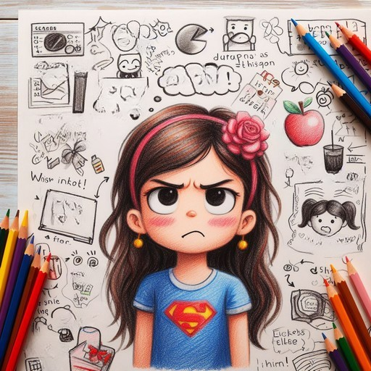
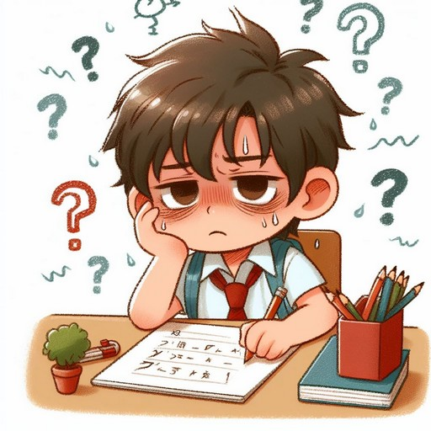
Емоційне налаштування «Я зараз …»
Вибери ілюстрацію твого настрою на початку уроку
і закінчи речення «Я зараз …»
Щасливий/а
Замріяний/а
Агресивний/а
Втомлений/а

Slide 3
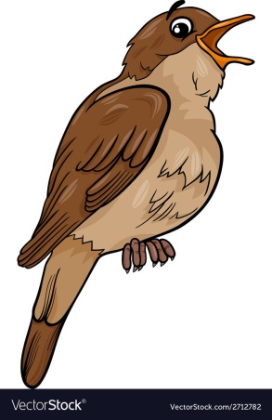
Артикуляційна вправа
Запросимо тишу – ц-ц-ц
Вітерець у лісі листя колише – ш-ш-ш
Прилетіли птахи – шух-шух-шух
Заспівав соловей – тьох-тьох-тьох
Накрапає дощик – кап-кап-кап
Дзюркоче вода у річці – дз-дз-дз

Slide 4
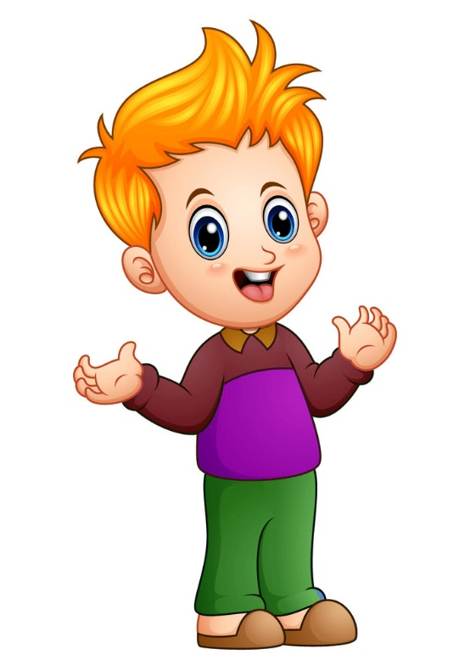
Пригадай
—Яку нову букву ми вивчили минулого уроку?
— Що ти про неї знаєш?
— Назви слова, що починаються на букву «ха».
— У яких словах ця буква стоїть у кінці слова?
— А тепер наведи приклади слів, у яких буква «ха» заховалась у середині слова.

Slide 5
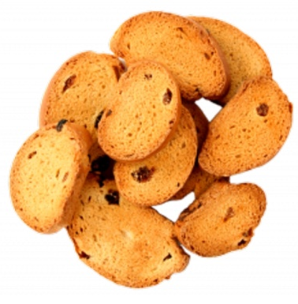
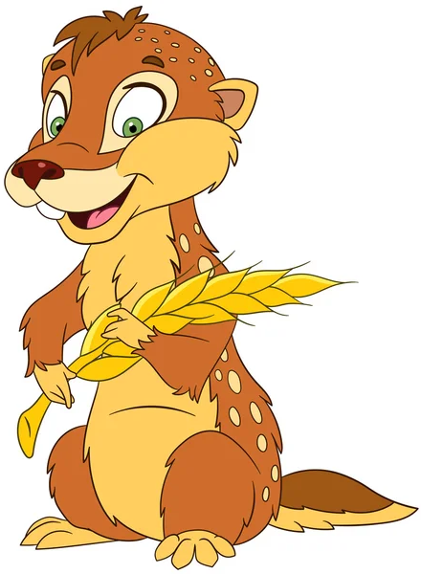
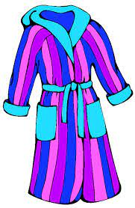
Гра «Упіймай звук [х]»

Slide 6
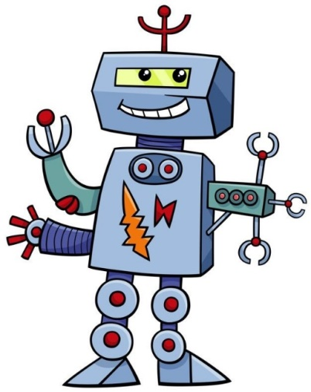
Розглянь малюнки. Прочитай слова
горіх кухар халат хобот
горох сухар салат робот

Slide 7
Прочитай і з’єднай слова і пояснення до них
хокей
солодкий південний плід
хурма
лікар
ховрах
спортивна гра на льоду
хірург
сильний вітер зі снігом
хуртовина
невелика тварина, гризун

Slide 8
Сьогодні
02.02.2024
Гімнастика для очей

Slide 9
Повідомлення теми уроку
Сьогодні на уроці читання ми познайомимось з великою друкованою буквою «ха»,
будемо удосконалювати вміння читати слова, діалог, працювати з прочитаним твором,
Напишемо слуховий диктант.

Slide 10
Кого ти бачиш на малюнку? Що роблять хлопчики? У яку пору року це відбувається? Який настрій у хлопчиків? Чому?
Придумай на букву «ха» імена хлопчикам, зображеним на малюнку
Підручник, сторінка
28

Slide 11
Прочитай завдання Читалочки
Ха | Хо | Ху | Хе | Хи | Хі
Ах | Ох | Ух | Ех | Их | Іх
Хо-ма Хо-мен-ко Хар-ків
Ха-ри-тон Ха-ри-то-нен-ко Хер-сон
Підручник, сторінка
28

Slide 12
Прочитайте удвох
— Хто сьогодні на льоду?
— Хома і Харитон.
— У кого шайба?
— Шайба у Хоми.
— Хто забив гол?
— Харитон.
— Хокей — гра для сміливих і спритних.
Підручник, сторінка
28

Slide 13
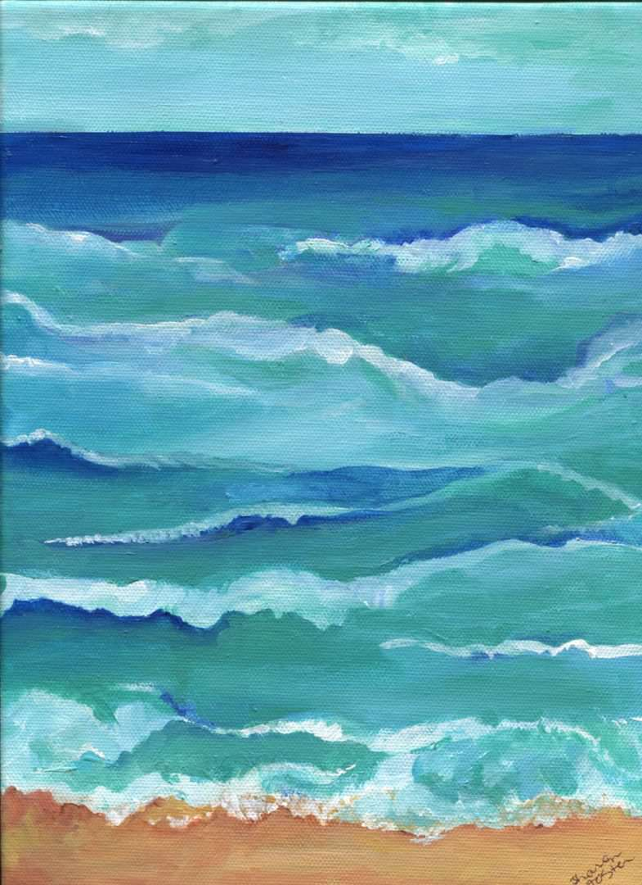
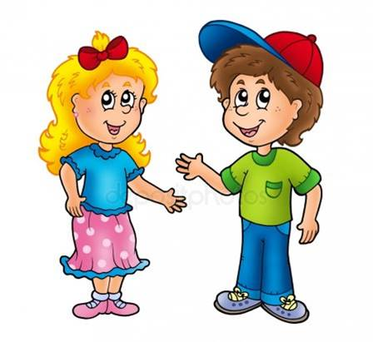
Поясни, що в реченнях не так.
Прочитай їх, виправивши помилки.
У слона замість носа хатка.
На спині у равлика хобот.
На морі пінились великі хованки.
Діти грали у хвилі.
У слона замість носа хобот.
На спині у равлика хатка.
На морі пінились великі хвилі.
Діти грали у хованки.
´
Підручник, сторінка
28

Slide 14
Вправа «Входження в малюнок»
Хто зображений на ілюстрації?
Що відбувається на картинці?
Чи справді хлопець хворий?
Як ти гадаєш, про що йтиметься у тексті?
Підручник, сторінка
29

Slide 15
Прочитай текст. Придумай свій заголовок
Хитрий Хома
Хома не хотів ходити до школи. Він удавав, ніби захворів. Лежав тихо в ліжку. Ховав голову під пухову ковдру.
Мама схвильовано метушилась коло Хоми. Поставила термометр. Заварила напій з лікарських трав. Дістала малину, калину, смородину.
Хома все споживав, але не видужував. Поки не прийшли його друзі. Вони хотіли запросити Хому пограти в хокей. Але ж він хворий!
Слово «хокей» мало дивовижну силу. У Хоми одразу зникла хвороба. Він повеселів і став просити маму відпустити його на хокей.
— Ох і хитра в тебе хвороба! — усміхнулась мама.
Підручник, сторінка
29

Slide 16
Вправа «Запитання до тексту»
Як ти розумієш значення висловів удавав, ніби захворів, дивовижна сила?
Про кого розповідається в тексті?
Чому Хома прикинувся хворим?
Як поставилася мама до хвороби сина?
Коли Хома видужав?
Чому мама сказала, що в Хоми хитра хвороба?

Slide 17
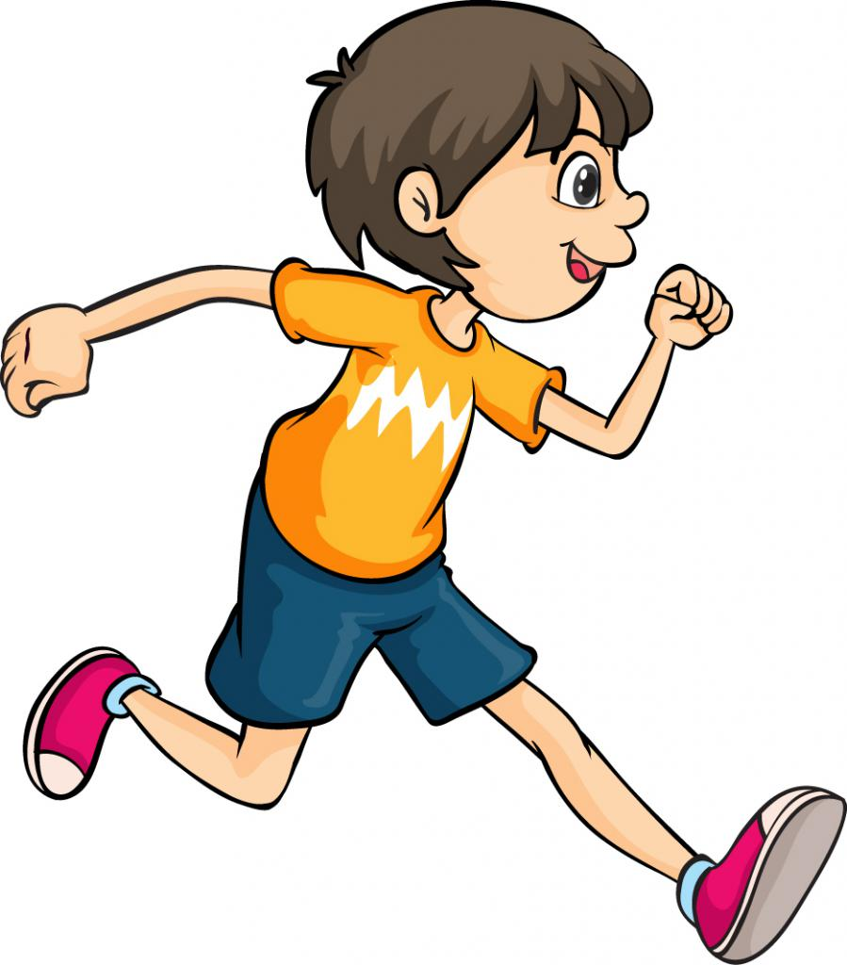
Гра «Словарні доганялки»
Хома
схвильовано
пухова
ковдра
хворий
видужав
хитрий
хокей
хвороба

Slide 18
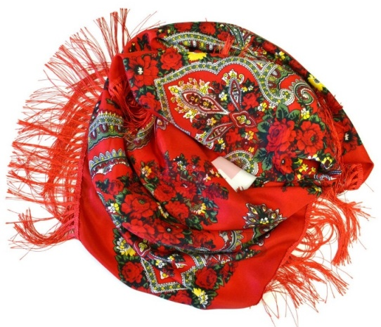
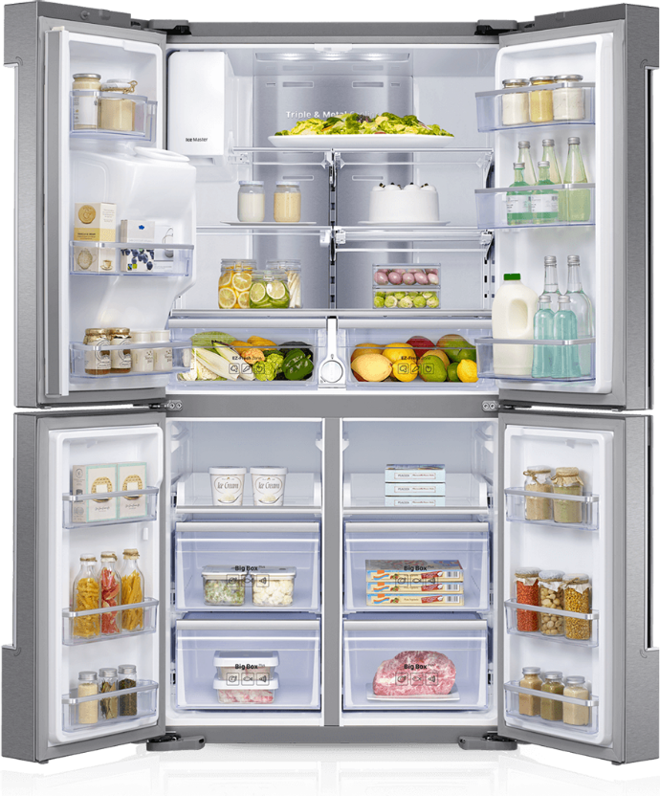
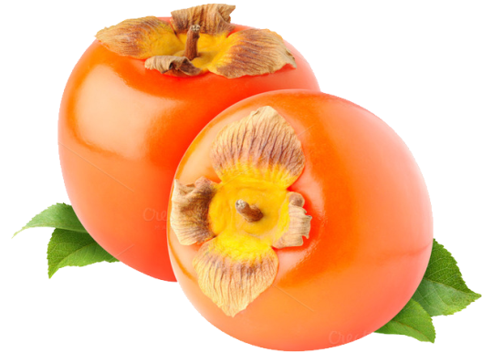
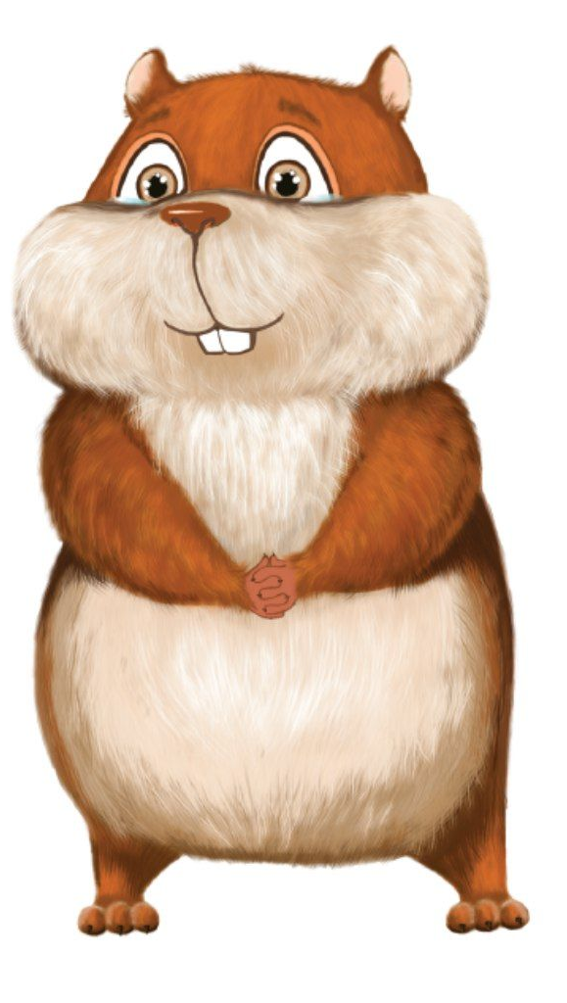
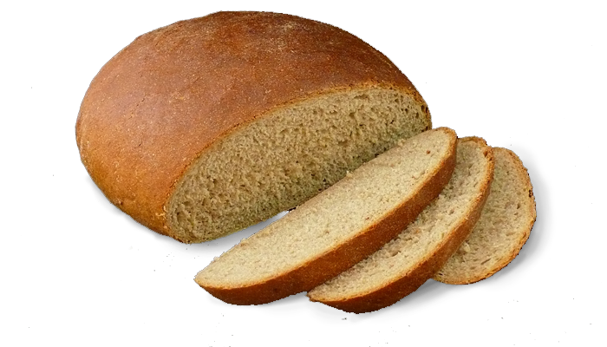
Гра «Картинка заблукала»
Назви усі картинки. На яку літеру починаються майже усі тобою названі слова? Скажи, яка картинка зайва? Чому?

Slide 19
Робота в зошиті
Схрестили два спортсмени
Рапіри у бою.
Навчили «Х» читати
Оксаночку малу.
Зошит, сторінка
63

Slide 20
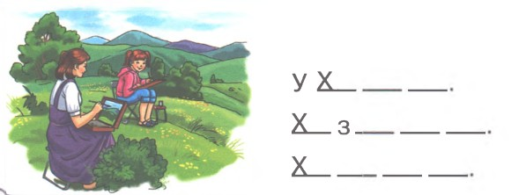
Робота в зошиті
Надрукуй перші склади продиктованих слів
Херсон, хижак, халва, худий, Харитон, хірург,
Хом’як, сходи.
Знайди слова, які «заховались» у кожному ряду букв і обведи їх.
Склади речення за світлиною і схемами
Х е
хи
х а
х у
Ха
х і
х о
с х о
Зошит, сторінка
63

Slide 21
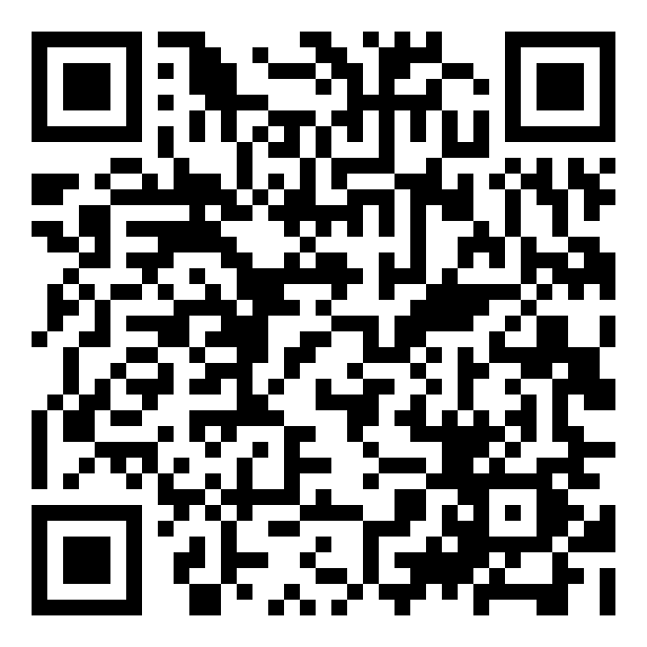
Online завдання
Відскануй QR-код або натисни жовтий круг!

Slide 22
Вправа «Мікрофон»
Пригадай, яку букву вивчали на уроці?
Добери слова, які пишуться з великої букви Х.
Харків, Херсон, Хоменко, Харитон, Христина, Хан, Хазар

Slide 23
Рефлексія «Я зараз …»
Вибери ілюстрацію твого настрою в кінці уроку
і закінчи речення «Я зараз …» Чи змінився твій настрій? Чому?
Щасливий/а
Замріяний/а
Агресивний/а
Втомлений/а

